Slide 1

JVM
小猪求职-辰星老师

Slide 2
01.JVM概述

Slide 3
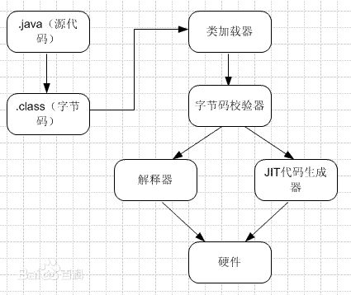
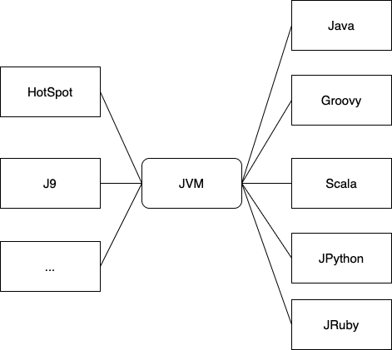
JVM
JVM： Java Virtual Machine，Java虚拟机，是Java跨平台（一次编译，到处运行）的基础，HotSpot是当今最流行的Java虚拟机。
面试题：Java是编译型语言，还是解释型语言？
Java源代码由编译器(javac.exe)编译为字节码，字节码由JVM解释器(java.exe)解释执行
解释性语言：执行机制是使用一个“解释器”来执行，解释器对于程序是一句一句“翻译”成机器语言来一句一句执行。例如Python、Ruby、Shell。
编译型语言：执行机制是使用一个“编译器”来编译成机器语言，然后你就可以直接运行（执行）这个编译成的“可执行文件”。例如Golang、C、C++。

Slide 4
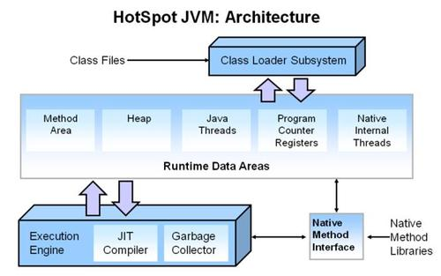

Slide 5
目 录
概述
类加载机制
JIT浅析
运行时数据区域
对象的创建
对象的销毁（GC概述）
GC理论
主流的垃圾收集器介绍

Slide 6
02. 类加载机制

Slide 7
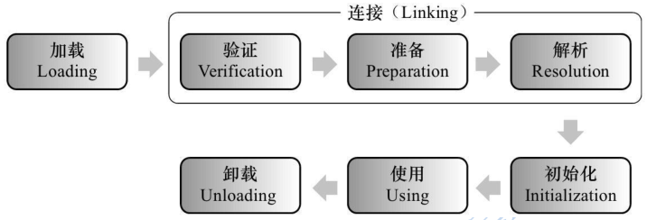
类加载机制
类加载机制：Java虚拟机把描述类的数据从Class文件加载到内存，并对数据进行校验、转换解析和初始化，最终形成可以被虚拟机直接使用的Java类型的过程
加载（Loading）
时机：非一次性，需要时加载（new对象、反射等等）
过程：ClassLoader（类加载器）通过双亲委派模型进行加载
结果：在堆中新建java.lang.Class的对象，在方法区存储类的相关信息
连接（Linking）
验证：验证类是否符合Java以及JVM规范。（例：java7不能加载由java8编译出来的class文件）
准备：类的静态成员分配内存初始化默认值。（例：int初始化为0，对象初始化为NULL）
解析：将符号引用转为直接引用。
初始化（Intialization）
为类的静态成员赋正确的值，执行静态代码块

Slide 8
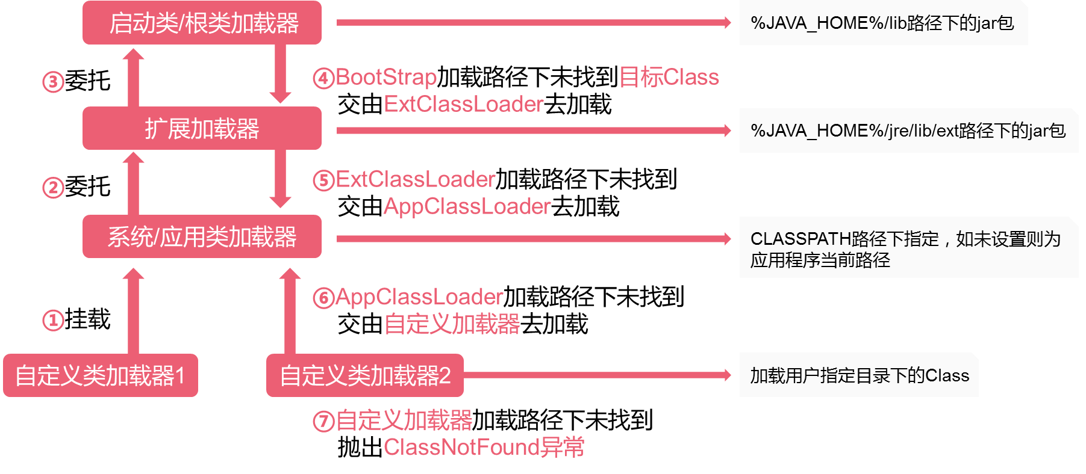
双亲委派模型
双亲委派模型：ClassLoader自己不会首先加载类，而是将请求委派给父加载器，依次向上，若不在父加载器范围内，则再由自己加载。
目的：
安全：核心类不会被篡改
高效：防止类重复加载

Slide 9
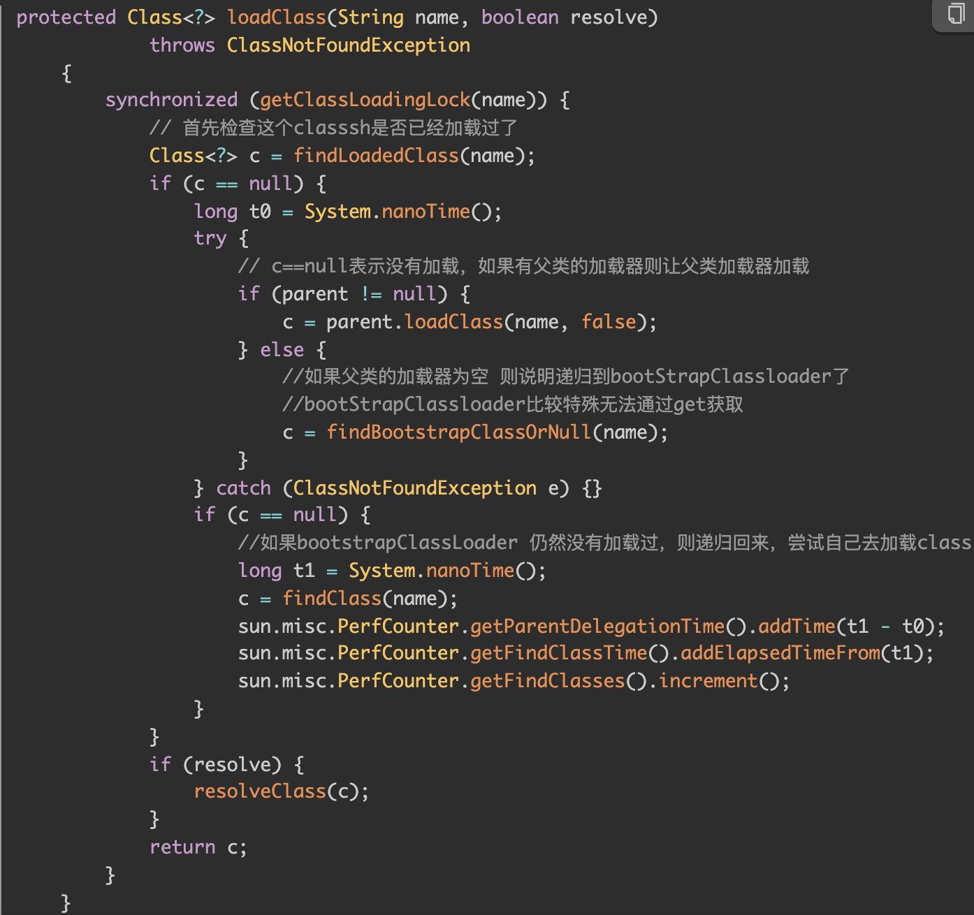
双亲委派模型-源码

Slide 10
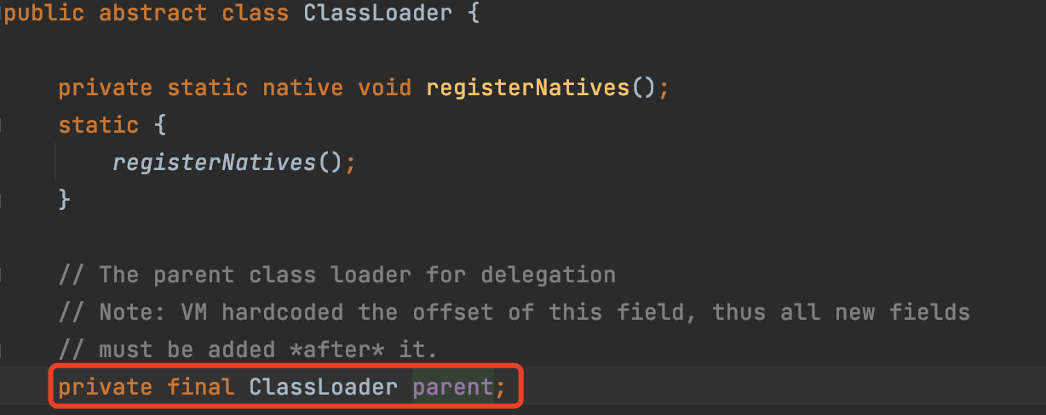
双亲委派模型-源码[进阶]
父加载器的实现方式：组合，而不是继承

Slide 11
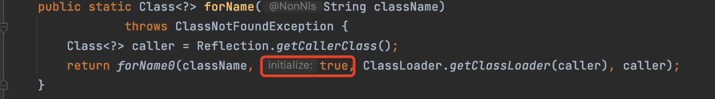
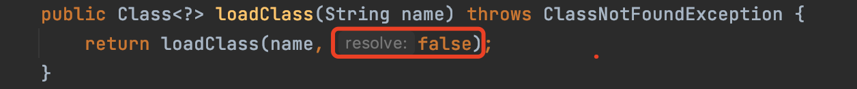
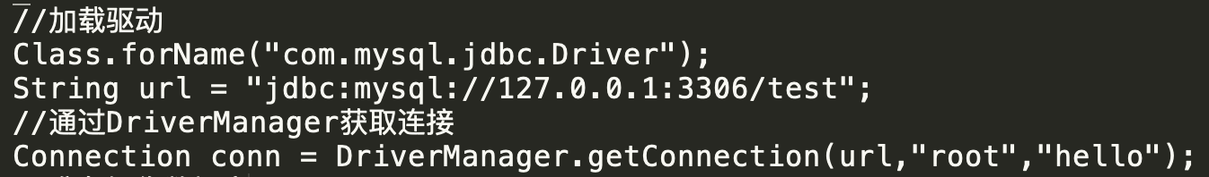
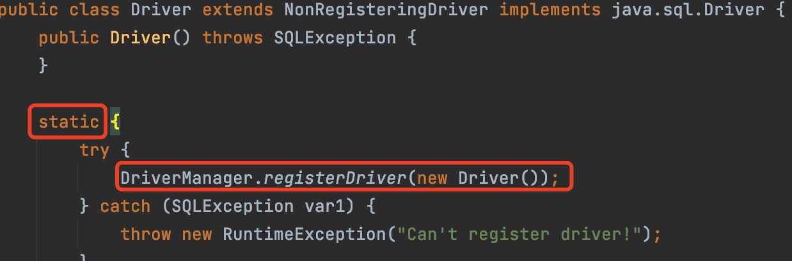
classLoader.loadClass与Class.forName
Class.forName源码截取：（必须完成初始化）
classLoader.loadClass()源码截取：（不完成解析，也就不完成初始化）
回顾初始化做的事情：为类的静态成员赋正确的值，执行静态代码块。
面试题：为什么JDBC加载mysql驱动时，只能使用Class.forName，而不是Thread.currentThread().getContextClassLoader().loadClass
分析：mysql获取链接的步骤

Slide 12
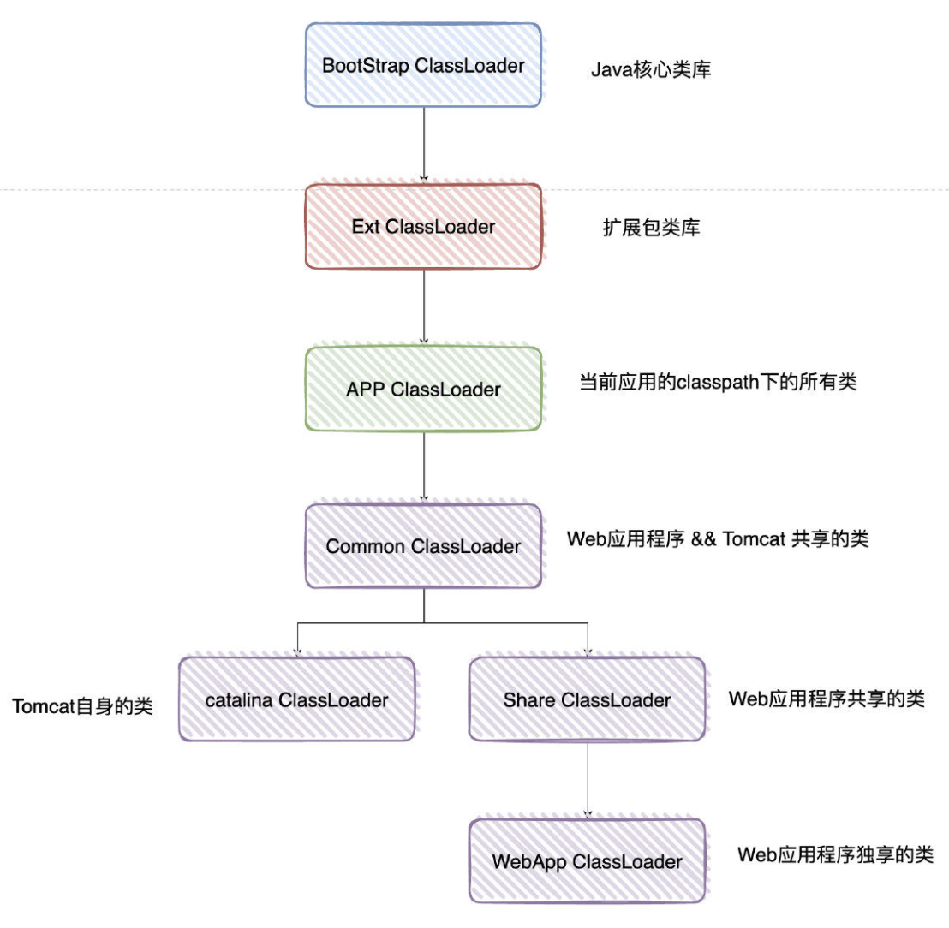
打破双亲委派模型机制
打破双亲委派模型机制：只要不向上委托即为打破。
场景：Tomcat的webapps目录下可以部署多个war包，每个war包都代表一个独立的web应用，web应用又同名类，但是具体实现都不一样，则需要打破，加载同名的2个不同实现的类。
如何打破：为每个Web应用创建一个WebAppClassLoader，重写loadClass，优先加载当前应用目录下的类，如果找不到，再向上委派。
Tomcat类加载器一览

Slide 13
02. JIT浅析

Slide 14
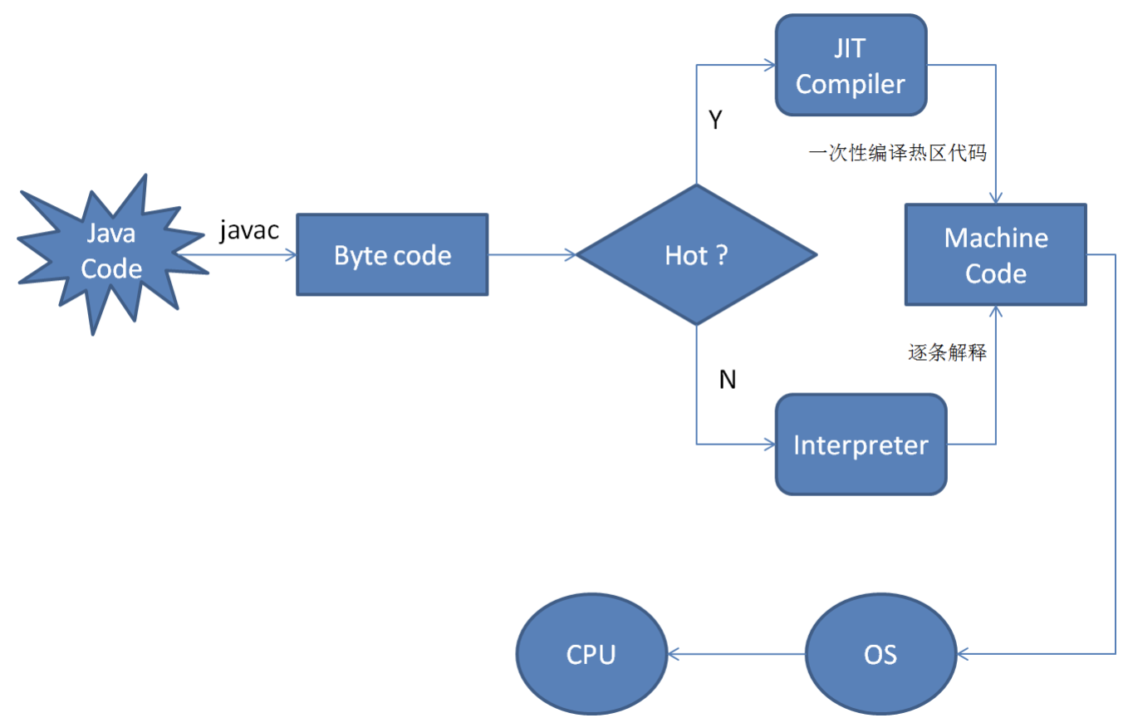
JIT
JIT：just in time，即时编译编译器，把翻译过的机器码保存起来，以备下次使用，能够加速 Java 程序的执行速度。
工作原理：
JIT编译器种类：
Client Compiler，简称C1，-client参数强制，关注局部优化，简单快速，放弃耗时的长时优化
Server Compiler，简称C2， -server参数强制，面向服务端，高性能，复杂
热点代码：
被多次调用的方法
被多次执行的循环体
热点判断：计数器热点探测，-XX: CompileThreshold 阈值次数。（Client模式下默认1500次，Server下默认10000次）
方法调用计数器：统计方法调用次数
回边计数器：统计循环体调用次数
过程：JVM默认情况下对于即时编译请求在编译完成之前，都按照解释方式执行，编译动作在后台线程执行（-XX:-BackgroundCompilation禁止后台编译，此时编译请求会等待，直到编译完成后直接执行本地代码）

Slide 15
02. JVM运行时数据区域

Slide 16
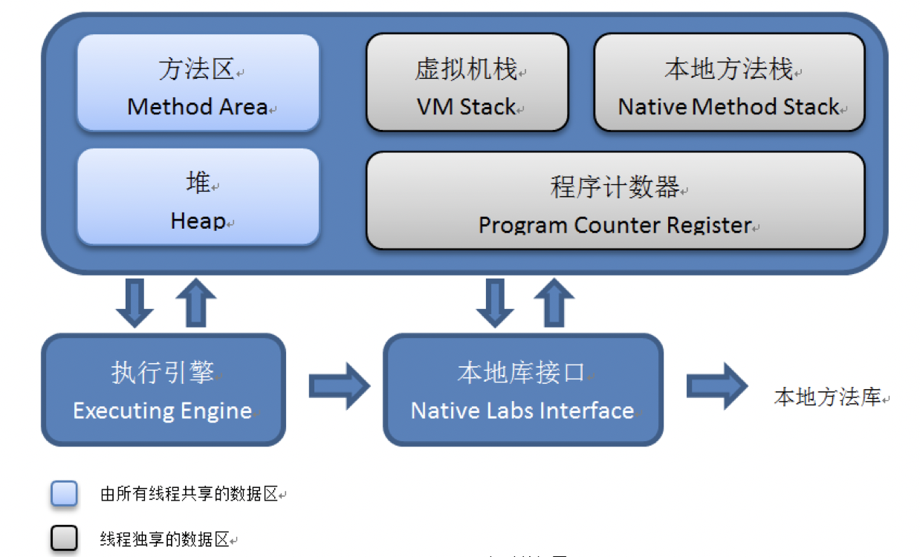
JVM运行时数据区域
线程私有：
程序计数器：用于存储当前线程所执行的字节码的行号指示器。
虚拟机栈：JVM栈中存放着栈帧，用于执行Java方法，一个方法一个栈帧。
本地方法栈：本地方法栈存放着栈帧，用于执行本地方法(native关键字修饰的方法)。
线程共有：
方法区：存放已被JVM加载的class信息、全局常量、静态变量、JIT编译后的代码缓存。
也称为非堆（Non-Heap）
在Hotspot虚拟机实现中也称为永久代，java8后Hotspot使用元空间代替了永久代。(永久代、元空间只是虚拟机实现方法区的方式)
运行时常量池：方法区的一部分，存放编译期生成的字面量和符号引用，运行期间也可以动态添加。
堆：存放对象实例。GC的主要活动区域。
其他：
直接内存：不属于JVM运行时数据区的一部分，不受堆大小的限制，自然也不会触发GC，需要程序员自己管理内存。（Unsafe类、NIO的DirectByteBuffer类）
面试题：讲一讲JVM运行时数据区域结构
Notes:
运行时常量池：编译期就已经明确的数值字面量，也包括到运行期解析后才能够获得的方法或者字段引用。

Slide 17
03. 对象的创建

Slide 18
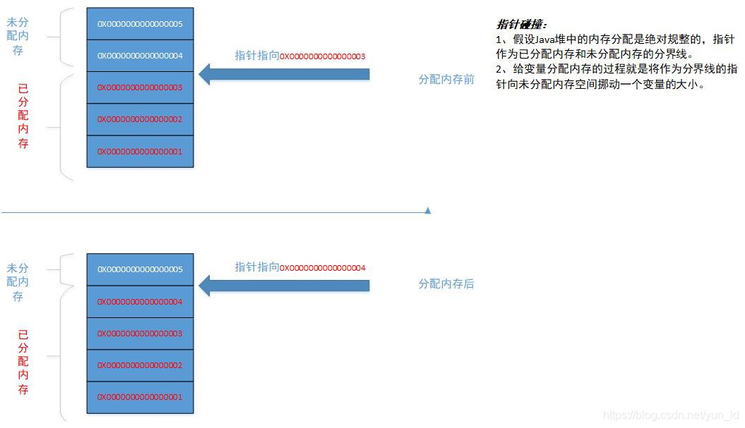
对象的创建
新对象一般情况下创建在堆里，创建时需要分配内存
分配方式1（堆内存）-指针碰撞：

Slide 19
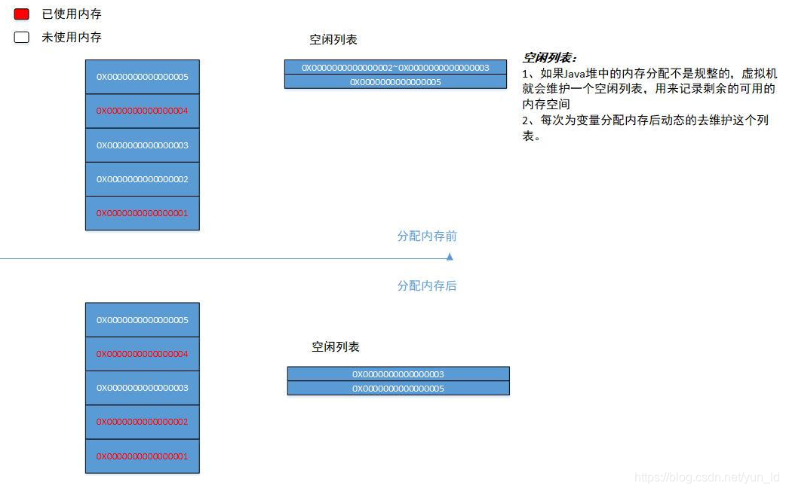
对象的创建
分配方式2（堆内存）-空闲列表：

Slide 20
对象的创建
分配方式3（堆内存）-TLAB（Thread Local Allocation Buffer，本地线程分配缓冲）：
背景：多个线程同时申请内存，那么势必会出现线程安全问题
说明：在线程初始化时，同时也会申请一块指定大小的堆内存，只给当前线程使用，不存在竞争的情况。（大对象除外）
如何开启(默认开启)： -XX:+UseTLAB

Slide 21
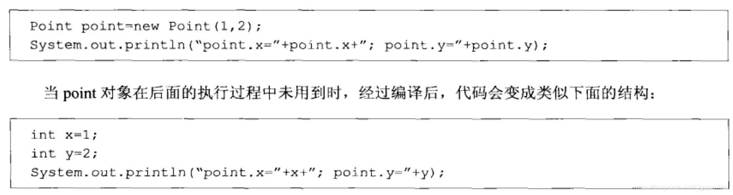
对象的创建
分配方式4（虚拟机栈内存）-栈上分配
背景：分配到堆内存的目的，是为了对象在线程间共享，如果此对象不会在线程间共享，只局限于当前方法，可以考虑不分配在堆内存上，而是分配在栈上。
说明：针对作用域不会逃逸出方法的对象，在分配内存时不在将对象分配在堆内存中，而是将对象属性打散后分配在栈上。
优点：
伴随方法执行结束（栈帧出栈）而销毁，减轻GC负担
分配速度快，提高性能
依赖技术（编译期间）：逃逸分析 + 标量替换
逃逸分析：逃逸指的是逃出当前线程，判断对象是否会逃出当前方法体。
标量替换：标量是指不可分割的量(例：Java的基本数据类型)，替换是指把对象的成员变量的访问替换为基本数据类型

Slide 22
对象的格式
对象头(Header)：自身运行时数据(mark word) + class指针 + 数组长度（数组类型特有）
实例数据(InstanceData)：对象真正存储的有效信息。
对齐填充(Padding)：任何对象的大小均为8字节的整数倍，不够则补充占位。

Slide 23
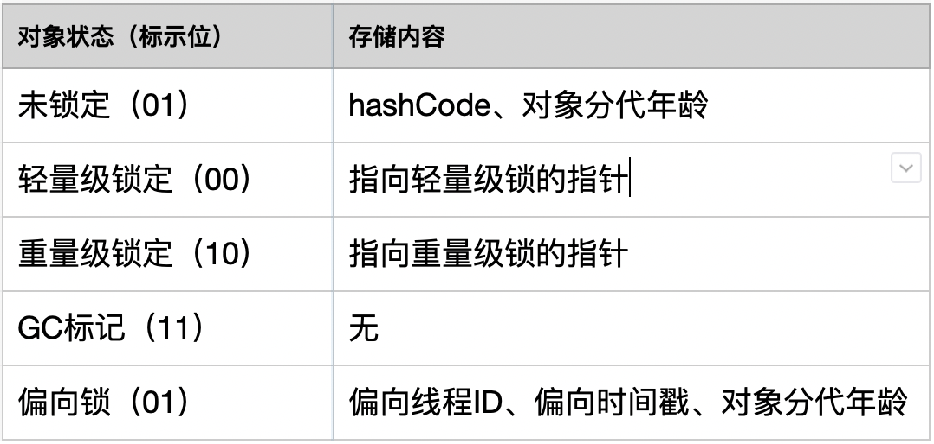
对象的格式-对象头-mark word
mark word：对象自身运行时数据，大小为32位或者64位。
一种动态的数据结构，根据当前对象状态的不同（标示位不同），存储的内容不同。

Slide 24
03. 对象的销毁

Slide 25
GC概述
GC：Garbage Collection，垃圾回收。
所有具备动态内存分配能力的语言，都要面对的问题，不只是Java，包括Python、Go等其他语言。
Java与C++之间有一堵由内存动态分配和垃圾收集技术所围成的“高墙”，墙外面的人想进去，墙里面的人却想出来。（摘自《深入理解Java虚拟机》第三章）
垃圾回收需要面对的三个问题：
哪些内存区域需要回收？
什么时候回收？
如何回收？
哪些对象需要清理？
如何清理这些对象？
哪些内存区域需要回收？（回顾JVM运行时数据区域）
线程私有（程序计数器、虚拟机栈、本地方法栈）：随着线程销毁自然回收。
线程共有（堆、方法区）：需要动态回收空间的区域
什么时候回收？
空间不足：堆内存不足以分配新对象时
预设阈值：到达垃圾收集器的设置的阈值
手工调用：System.gc()【会停止所有工作线程，建议关闭：-XX:+DisableExplicitGC 】
如何回收-哪些对象需要回收？
引用计数法
可达性分析法
如何回收-如何清理这些对象？
标记-清除
(标记-)复制
标记-整理

Slide 26
JVM方法区会垃圾回收吗？[进阶]
方法区存放的是什么？已被JVM加载的class信息、常量、静态变量、JIT编译后的代码缓存。
class信息：完整类名、修饰符（final、public、abstract）
常量：static final修饰的静态变量
《Java虚拟机规范》是如何规定的？ 不要求虚拟机在方法区中实现垃圾收集，回收的"性价比"比较低。
可回收的内容：
废弃的常量
不再使用的class
class被允许回收的条件（非常苛刻）
class所有的对象实例都被回收
加载该类的ClassLoader已经被回收
该类的java.lang.Class对象没有任何引用，且无法通过反射访问
具体虚拟机的实现：
针对废弃的常量，可以垃圾回收。
针对于不再使用的class，可以垃圾回收，回收的条件非常苛刻，可以使用-Xnoclassgc关闭。

Slide 27
finalize()方法
finalize方法： JVM回收对象的时候会调用该对象的此方法，只会调用一次。
使用场景：没有场景，释放资源的事情不要在这里做
出现原因：Java最初时对于C++程序员的妥协，类似于析构函数
不要再用这个方法了：https://mp.weixin.qq.com/s/LW-paZAMD08DP_3-XCUxmg

Slide 28
03. GC理论

Slide 29
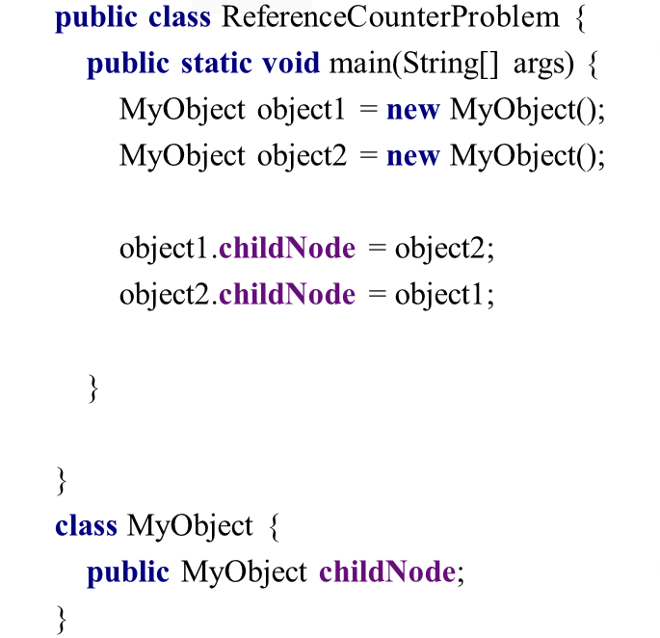
垃圾识别-引用计数法
引用计数法：给对象添加一个引用计数器，每当一个地方引用它时，计数器加1，每当引用失效时，计数器减少1.当计数器的数值为0时，也就是对象无法被引用时，表明对象不可在使用。
优点：简单
缺点：无法解决循环引用的问题
Java的任何主流垃圾收集器均未采用此方法
Python采用了此垃圾识别算法，在此基础上解决了循环引用的问题

Slide 30
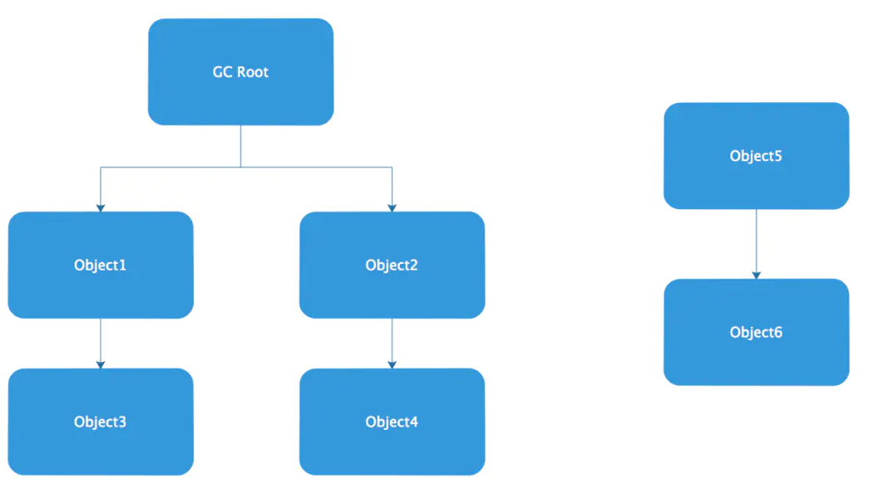
垃圾识别-可达性分析法
可达性分析法：通过可达性分析（Reachability Analysis）来判定对象是否存活的方法。
从哪里开始判断是否可达？ GC Roots
如何判断：
以GC Roots对象作为起点，向下搜索，走过的路径被称为引用链（Reference Chain)。
当一个对象到GC Roots没有任何引用链相连时，则证明该对象可删除。
作为GC Roots的对象种类如下：（思路：一些此时此刻肯定不会回收的对象做为GC Roots）
虚拟机栈-栈帧中形式变量引用的对象。
本地方法栈-JNI栈帧中形式变量引用的对象。
方法区-类静态属性引用的对象。
堆-被同步锁持有（synchronized关键字）持有的对象。
虚拟机内部的引用-基本数据类型对应的Class对象，系统类加载器，常驻的异常对象。
其他
Java的任何主流垃圾收集器均采用此方法
迄今为止，所有的收集器在枚举GC Roots的时候，都需要暂停全部用户线程

Slide 31
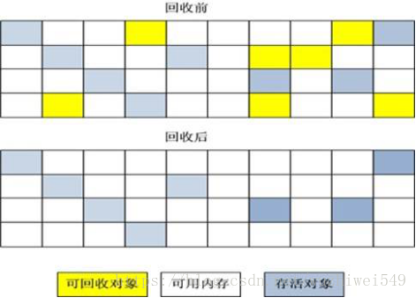
垃圾清理-标记清除法
标记-清除：Mark-Sweep，先标记，再清除。
优点：简单
缺点：有内存碎片

Slide 32
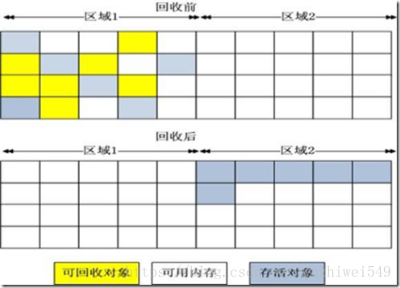
垃圾清理-复制法
复制：Copying，将可用内存按容量划分为大小相等的两块，每次只使用其中的一块，GC时将存活的对象复制到另一块内存。
优点：无内存碎片
缺点：内存空间浪费、效率低

Slide 33
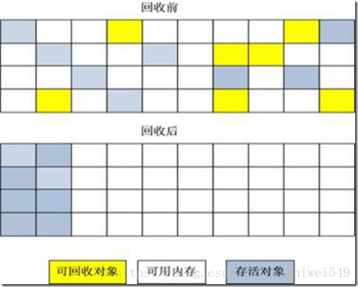
垃圾清理-标记整理法
标记整理：Mark-Compact，让所有存活的对象都向一端移动，然后直接清理掉端边界以外的内存。
优点：无内存碎片、不浪费内存空间
缺点：效率低
指针碰撞：采用标记-整理、复制算法采用此方式
空闲列表：采用标记-清除算法采用此方式

Slide 34
垃圾清理算法与对象内存分配方式的关系
指针碰撞：要求内存绝对规整
采用标记-整理、复制算法采用此方式
空闲列表：不要求内存绝对规整
采用标记-清除算法采用此方式

Slide 35
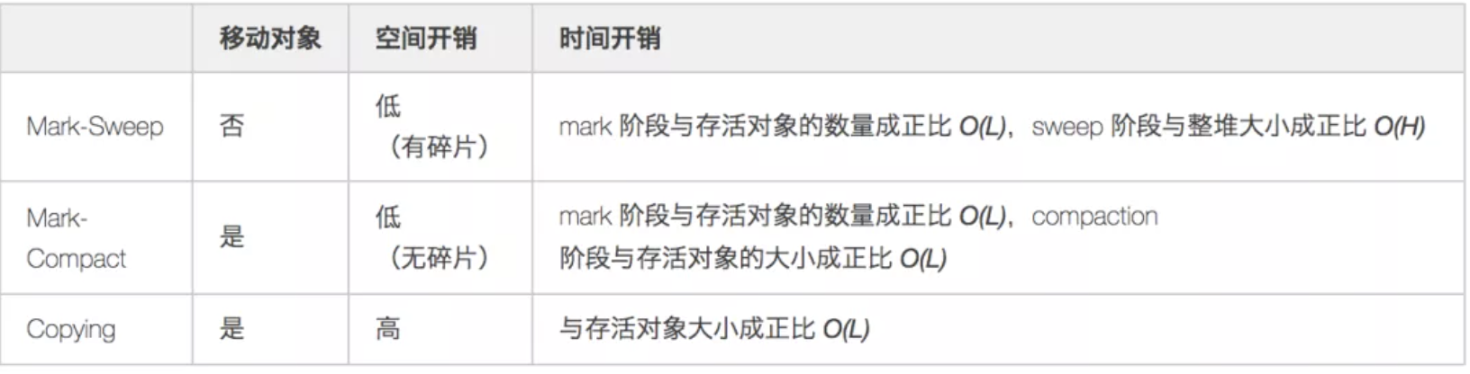
垃圾清理算法-对比

Slide 36
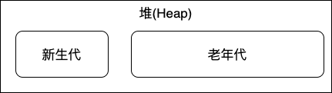
GC-分代假说[理解]
现代主流垃圾收集器遵循的经验方法论：
弱分代假说：绝大多数对象都是朝生夕灭。
强分代假说：熬过越多次垃圾收集过程的对象就越难以消亡。
跨代引用假说：跨代引用相对于同代引用占极少数。
假说1 + 假说2 => 堆内存划分为新生代、老年代（连续的内存地址空间）
新对象存储在“新生代”上。
大对象直接进老年代：XX:PretenureSizeThreshold =<字节大小>
此对象熬过N个GC（年龄）后，移动到“老年代”上。
静态设置：-XX:MaxTenuringThreshold=15
动态设置：-XX:TargetSurvivorRatio=50
[当累加到 N 年龄时的总和大于50%，那么比N大的都会晋升到老年代]
分代的好处：针对不同特点的对象，采用不同的回收策略
老年代都是难以消亡的对象，可以较为低频的扫描；新生代都是“短命”的对象，需要较为高频的扫描。
新生代适合使用“标记-复制”算法（剩下的对象少，复制的代价小），老年代适合使用“标记-清除”算法（剩下的对象多，复制代价大，适合直接清除）
分代收集的概念：
新生代收集：Young GC/Minor GC
年代老收集：Old GC/Major GC
整堆收集：Full GC
堆为什么分代？分代是为了更好的垃圾收集，因果关系不要倒置。

Slide 37
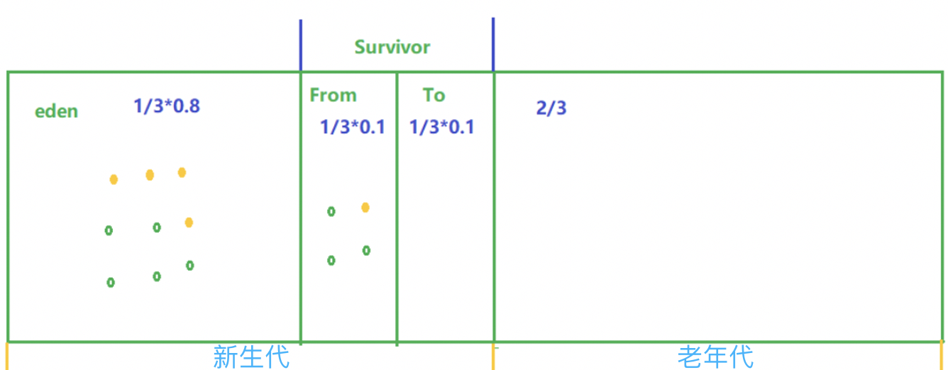
新生代的通用内存划分
新生代划分（连续的内存地址空间）：Eden区、Survivor from区、Survivor to区（为了标记-复制算法）
大小设置：
-Xms：堆的初始值
-Xmx：堆的最大值
比例设置：
-Xmn：年轻代的大小
默认新生代：老年代 = 1：2
-XX:SurvivorRatio：年轻代中Survivor与eden的比例
默认Eden：from：To = 8：1：1
新生代通用的标记-复制算法（Serial、ParNew、 Parallel Scavenge）
新对象，分配到eden（大对象到老年代）
对eden与From进行GC，存活的放入To
原先的From变成了To，原先的To变成了From
如此反复
当对象年龄到达15岁，移动到老年代
为什么默认Eden：from：to比例为1：8：1，而不是对半分？Eden区过大或过小有什么问题？
如果To装不下存活的对象怎么办？ 担保机制，装不下的对象直接进入老年代
最佳实践：堆初始值与最大值要相等，否则服务刚刚启动时GC 次数较多（频繁扩容） 。

Slide 38
GC-分代假说-跨代引用假说[进阶]
跨代引用造成的问题
例1：进行Young GC的时候，若老年代引用了年轻代，此时年轻代的对象不能被错误回收。
例2：进行Old GC的时候，若新年代引用了老年代，此时老年代的对象不能被错误回收。
难点在哪里？GC-Roots的枚举
解决方案：（主流垃圾收集器均采用此种方法）
记忆集（RSet），一种用于记录从非收集区域指向收集区域的指针集合的抽象数据结构。
利用记忆集，在GC-Roots枚举时，将跨代引用的对象加入GC Roots进行扫描，从而避免了扫描整个年轻代/老年代。
记忆集的实现方式：写屏障 + 卡表（了解即可，应该卷不到这个程度）

Slide 39
03. 主流垃圾收集器介绍

Slide 40
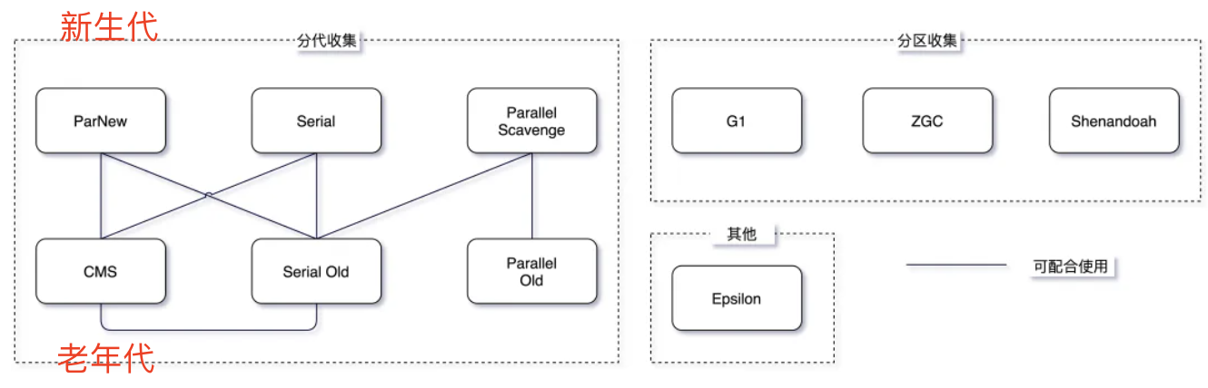
主流垃圾收集器
分代收集：根据对象存活周期的不同将内存划分为几块，不同的代选择合适的算法
分区收集：分区算法将整个堆空间划分为连续的不同小区间，每个小区间独立使用，独立回收。（保留分代的概念）

Slide 41
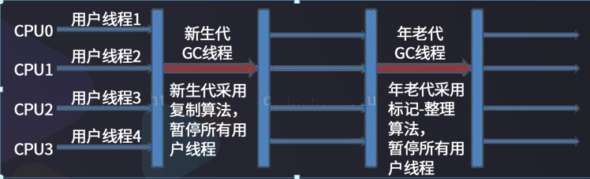
Serial/Serial Old串行收集器
Serial：串行收集器，最基本、发展历史最悠久的收集器，JDK1.3.1前的唯一选择。
垃圾识别算法：可达性分析法
垃圾清理算法：
新生代 ：复制算法
老年代（称Serial Old） ：标记-整理法
特点：Stop the World（STW）
适合场景：客户端场景，单线程服务器

Slide 42
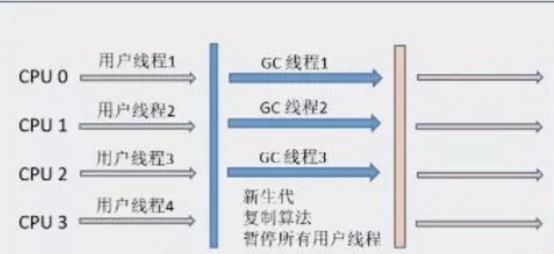
ParNew并行收集器（新生代）
ParNew：Serial收集器的多线程版本，新生代的收集器
垃圾识别算法：可达性分析法
垃圾清理算法：复制算法
特点：Stop the World（STW），多核CPU下表现比Serial好
适合场景： Server模式下的虚拟机中首选的新生代收集器(只有他可以和CMS搭配使用)

Slide 43
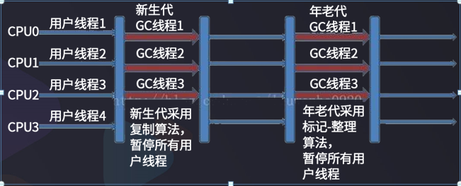
Parallel Scavenge/Old吞吐量优先收集器
Parallel Scavenge/Old：目标是达到一个可控制的吞吐量（Throughput）
垃圾识别算法：可达性分析法
垃圾清理算法：复制算法
新生代（称Parallel Scavenge） ：复制算法
老年代（称Parallel Old） ：标记-整理法
特点：可以控制吞吐量
-XX:MaxGCPauseMillis：控制最大垃圾收集停顿时间
-XX:GCTimeRatio：设置垃圾收集时间占总时间的比率
-XX:+UseAdptiveSizePolicy：动态调整eden、from、to的大小
场景：基本不用，老年代首选为CMS，不会用Parallel Old，新生代的Parallel Scavenge又不能和CMS搭配使用

Slide 44
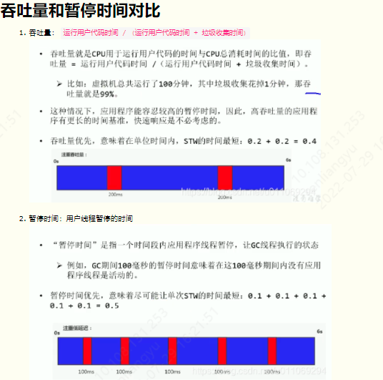
吞吐量和暂停时间

Slide 45
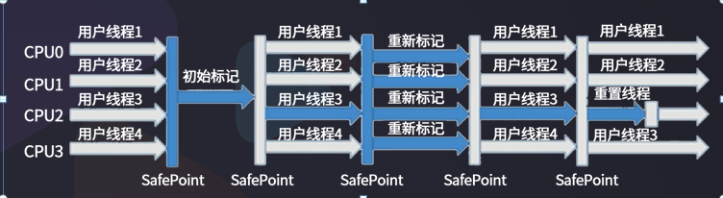
CMS（老年代）
CMS： Concurrent Mark Sweep，获取最短回收停顿时间为目标的收集器。第一款真正意义上的并发+并行收集器。
垃圾识别算法：可达性分析法
垃圾清理算法：
多数时间：标记-清除
少数时间：标记-整理（碎片过多无法分配对象时，则使用Serial-Old兜底）
垃圾回收过程：
初始标记：stop-the-world，标记GCRoots直接关联的对象
并发标记：并发追溯标记，程序不会停顿
重新标记： stop-the-world，修正并发标记期间导致的标记变动
并发清理：清理垃圾对象，程序不会停顿
并发重置：重置CMS收集器的数据结构
优点：低停顿、并发收集
场景：B/S结构下的老年代收集器的首选，JavaWeb最常使用，配合新生代的ParNew

Slide 46
CMS
缺点：
对CPU资源敏感，会和工作线程争抢
无法处理浮动垃圾（并发标记和并发清理阶段新产生的垃圾），只能等到下一次GC清理
会产生内存碎片
执行过程中的不确定性—Concurrent mode failure）：Serial Old登场，触发STW
GC过程中，Survivor区的对象要晋升，老年代存不下(Promotion failed)
GC过程中，大对象直接进入老年代，老年代存不下
适当降低触发CMS的阀值： -XX:CMSInitiatingOccupancyFraction
并发的可达性标记：标记对象可能就不准确，不准确有2种可能：
“漏标”-该清理的标记为不清理：可以接受，是“浮动垃圾”，下次再清理。
“错标”-不该清理的标记为该清理：不可以接受，这个是Bug，会导致应用程序NPE。

Slide 47
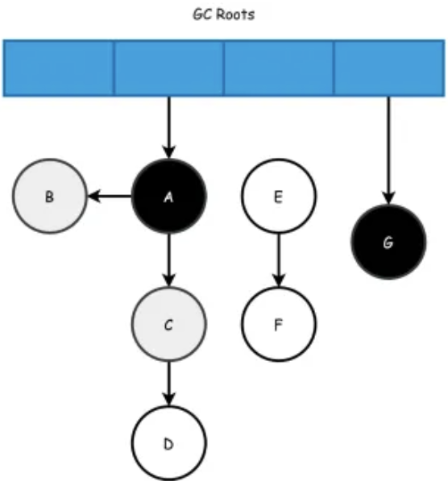
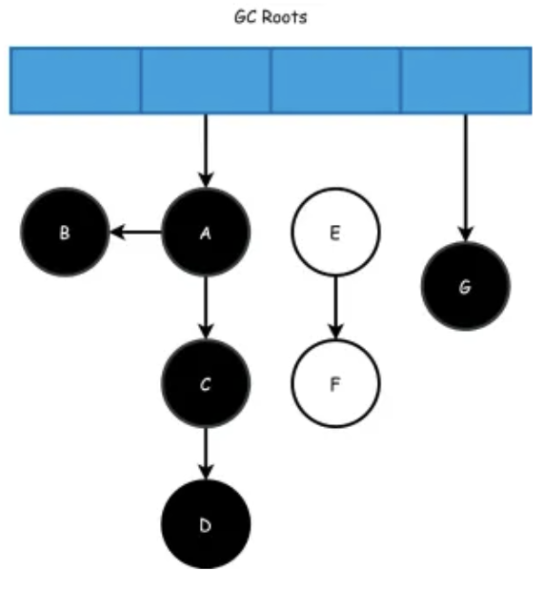
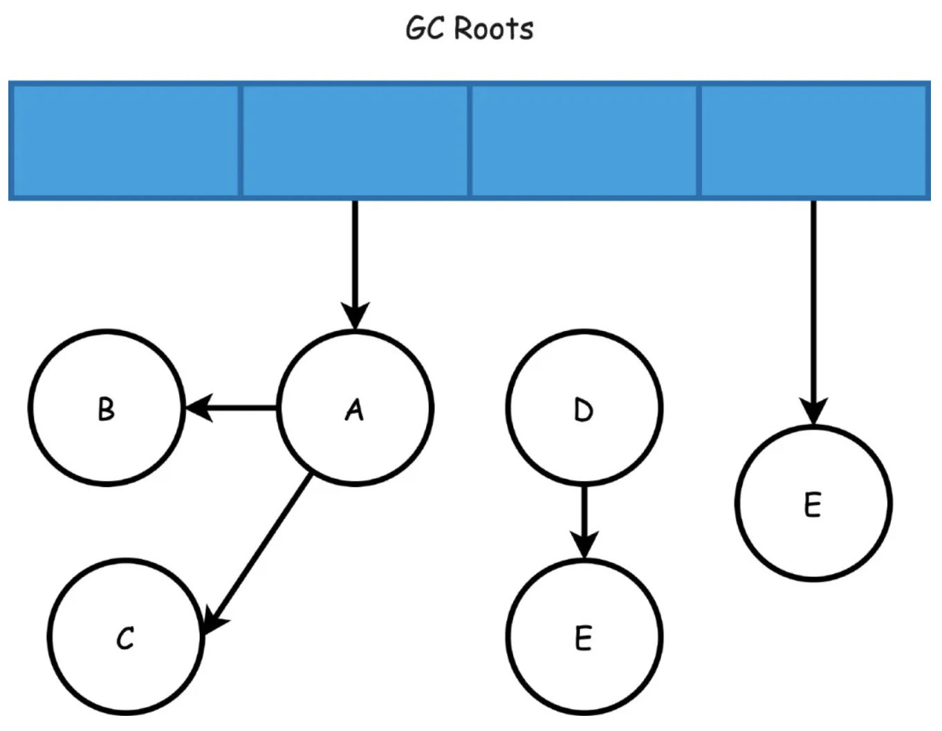
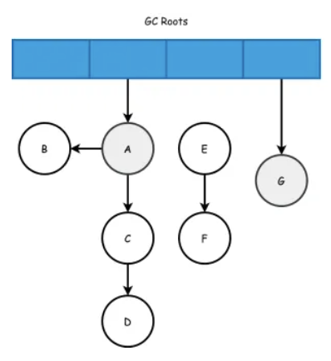
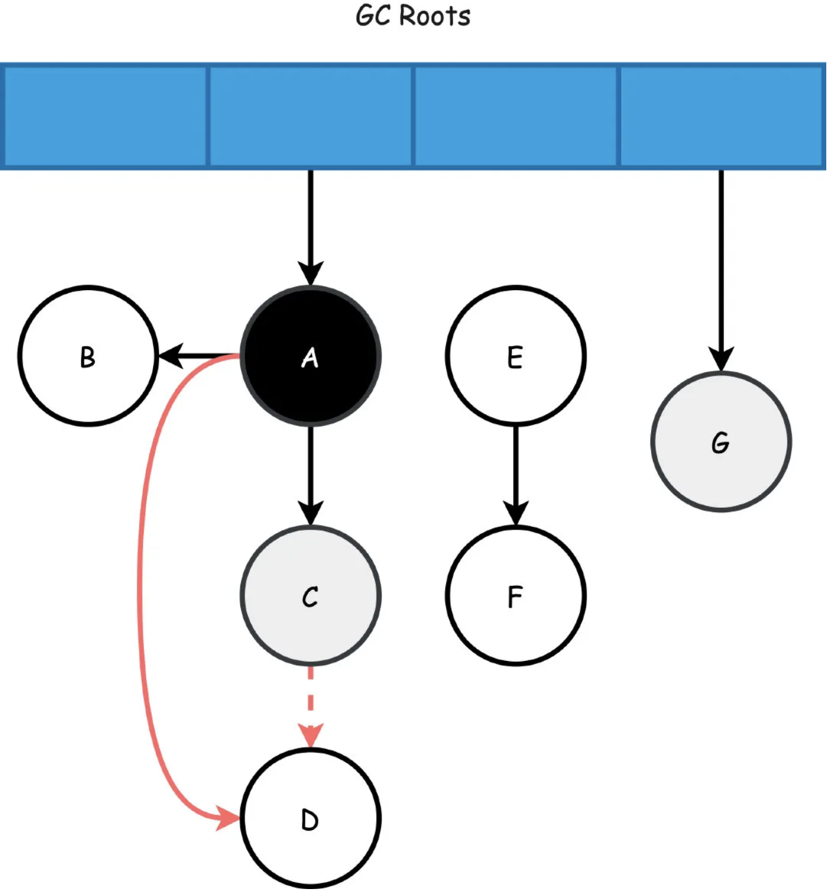
CMS的标记算法-三色标记法[高阶]
哪三色？
白色：尚未访问的对象（一直没被访问过，说明最后会被清理）
灰色：本对象已访问过，但是本对象 引用到 的其他对象 尚未全部访问完。（全部访问后，会转换为黑色）
黑色：本对象已访问过，而且本对象 引用到 的其他对象 也全部访问过了。
初始标记： stop-the-world，标记GCRoots直接关联的对象，包括记忆集中的新生代对象
初始时，所有对象都在 【白色集合】中
将GC Roots 直接引用到的对象 挪到 【灰色集合】中
并发标记：并发追溯标记，程序不会停顿
3. 从灰色集合中获取对象：
3.1. 将本对象 引用到的 其他对象 全部挪到 【灰色集合】中；
3.2. 将本对象 挪到 【黑色集合】里面。
4. 重复步骤3，直至【灰色集合】为空时结束。
5. 结束后，仍在【白色集合】的对象即为GC Roots 不可达，可以进行回收。
重新标记：stop-the-world，修正并发标记期间导致的标记变动
原则：能接受“该清理的标记为不清理-漏标”，不能接受“不该清理的标记为该清理-错标”
发生“错标”需要在并发标记过程中同时满足如下两条事情：
插入了一条或者多条黑色到白色对象的引用
删除了全部从灰色到白色对象的引用
GC线程：扫描完成了A(A黑)，访问到了C(C灰)
用户线程：删除了C->D的引用，新增了A->D的引用
后果：D最终被标记为白色（应该被标记为黑色），白色会被清除（错标）

Slide 48
CMS的标记算法-三色标记法[高阶]
发生“错标”需要在并发标记过程中同时满足如下两条事情：
插入了一条或者多条黑色到白色对象的引用
删除了全部从灰色到白色对象的引用
解决思路：在并发标记过程中记录其中一种情况即可
二种解决办法：
增量更新（CMS的选择）：记录1
并发标记阶段：把新插入的引用记录下来[写屏障]（记录了A[黑] -> D[白]）
重新标记阶段：再以黑色对象为根重新扫描一次（从A重新扫描，D变黑）
原始快照（G1的选择）：记录2
并发标记阶段：把删除的引用记录下来[写屏障]（记录了C(灰) ->D(白)）
重写标记阶段：把白色对象标记为黑色（把D标记为黑色）
二种解决办法优缺点：
增量更新：速度慢，准确
原始快照：速度快，不准确
拓展：Go的GC也采用了三色标记法

Slide 49
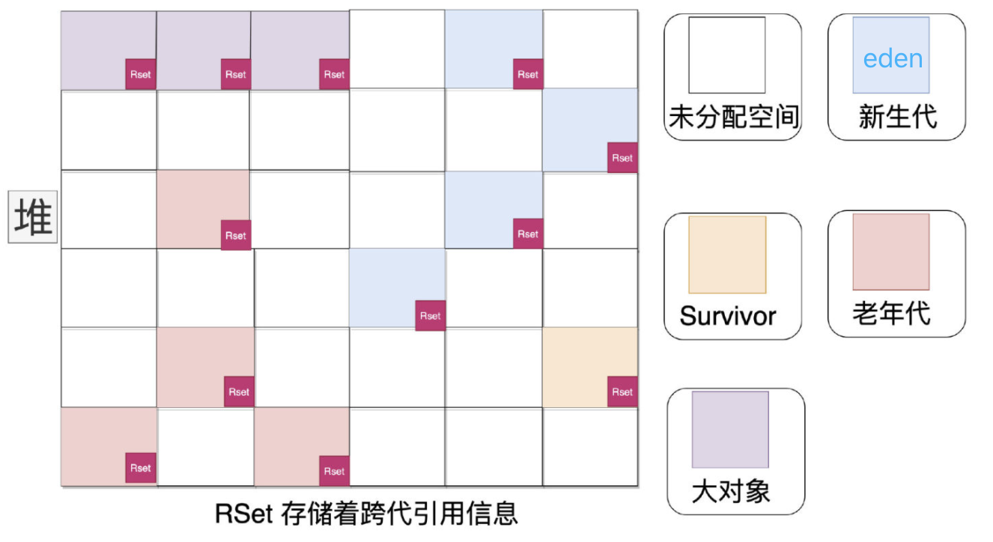
G1
G1：Garbage First，垃圾回收的里程碑，一种以获取最短回收停顿时间为目标的收集器。局部收集的设计思路，基于Regin的内存分布形式， JDK7首发，JDK9的默认垃圾收集器，目标是取代CMS。
垃圾识别算法：可达性分析法
垃圾清理算法：复制算法（从一个regin复制到另一个regin）
内存分布形式：
G1中的GC：
Young GC：Eden区满则触发，同时回收大对象垃圾
eden到surivor的复制；新生代到老年代的晋升和之前一样
跨代引用问题使用记忆集
Mix GC：整堆空间占一定比例则触发（ -XX:InitatingHeapOccupancyPercent=45）
Full GC：Mixed GC时更不上应用分配对象内存的速度，导致老年代满，降级为Serial Old
场景：B/S架构下服务端，CMS解决不了的场景
比CMS优秀在哪里？
垃圾碎片少：G1采用复制算法，CMS采用标记-清除
使用范围更广：G1可以用于新生代+老年代，CMS用于老年代
STW更短、更加可控：
部分收集：优先回收性价比最高的区域，不是整体都回收
可预测垃圾回收的停顿时间（-XX:MaxGCPauseMillis=200）
重新标记阶段采用原始快照模式
大对象(大于Region大小的50%)单独存储，不占用老年代
内存使用率更高：
每一个Regin的类型不是固定不变的，可以动态调整

Slide 50
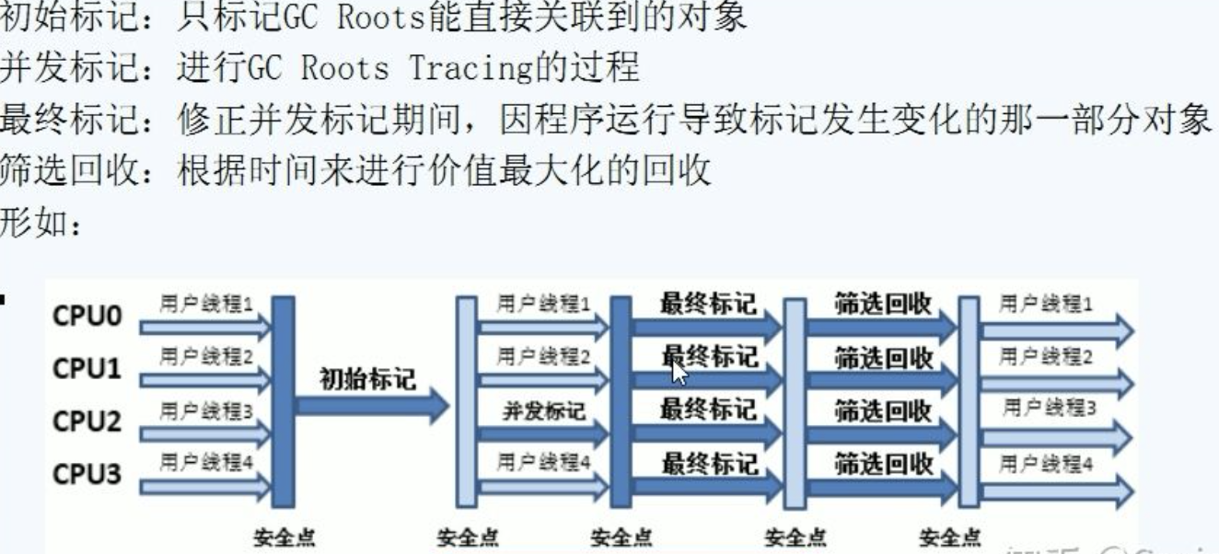
G1
垃圾回收过程：

Slide 51
"错标"解决方案为什么G1选择了原始快照[高阶]
回顾二种解决办法优缺点
增量更新（CMS的选择）：【速度慢，准确】
并发标记阶段：把新插入的引用记录下来
重新标记阶段：再以黑色对象为根重新扫描一次
原始快照（G1的选择）：【速度快，不准确】
并发标记阶段：把删除的引用记录下来[写屏障]
重写标记阶段：把白色对象标记为黑色
CMS使用标记-清除算法，由于空间碎片可能会导致STW问题，要尽量避免浮动垃圾；G1采用复制算法，浮动垃圾更能接受。
G1追求更短的STW时间，原始快照的速度更快。

Slide 52
扩展阅读
ZGC收集器：https://tech.meituan.com/2020/08/06/new-zgc-practice-in-meituan.html
采用标记复制，全流程并发（解决了标记复制过程中，对象因无法定位地址而需要停顿的问题）
JVM调优实战：https://tech.meituan.com/2017/12/29/jvm-optimize.html

Slide 53
谢谢观看

